Slide 1
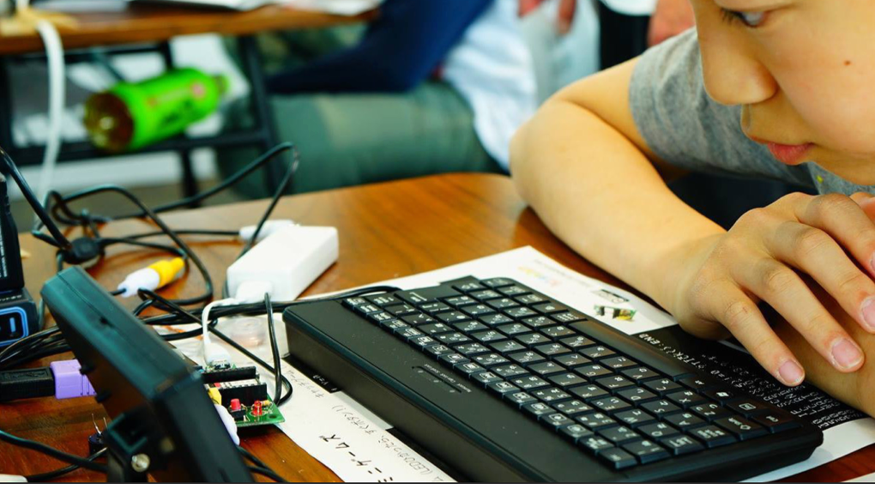

Premiers pas en programmation
avec IchigoJam
(IchigoDake + IchigoDyhook)
Cette présentation est disponible sous licence CC BY.
Vous pouvez l’utiliser, l’éditer et la modifier librement à condition de citer sa source.
https://ichigojam.net/

Slide 2
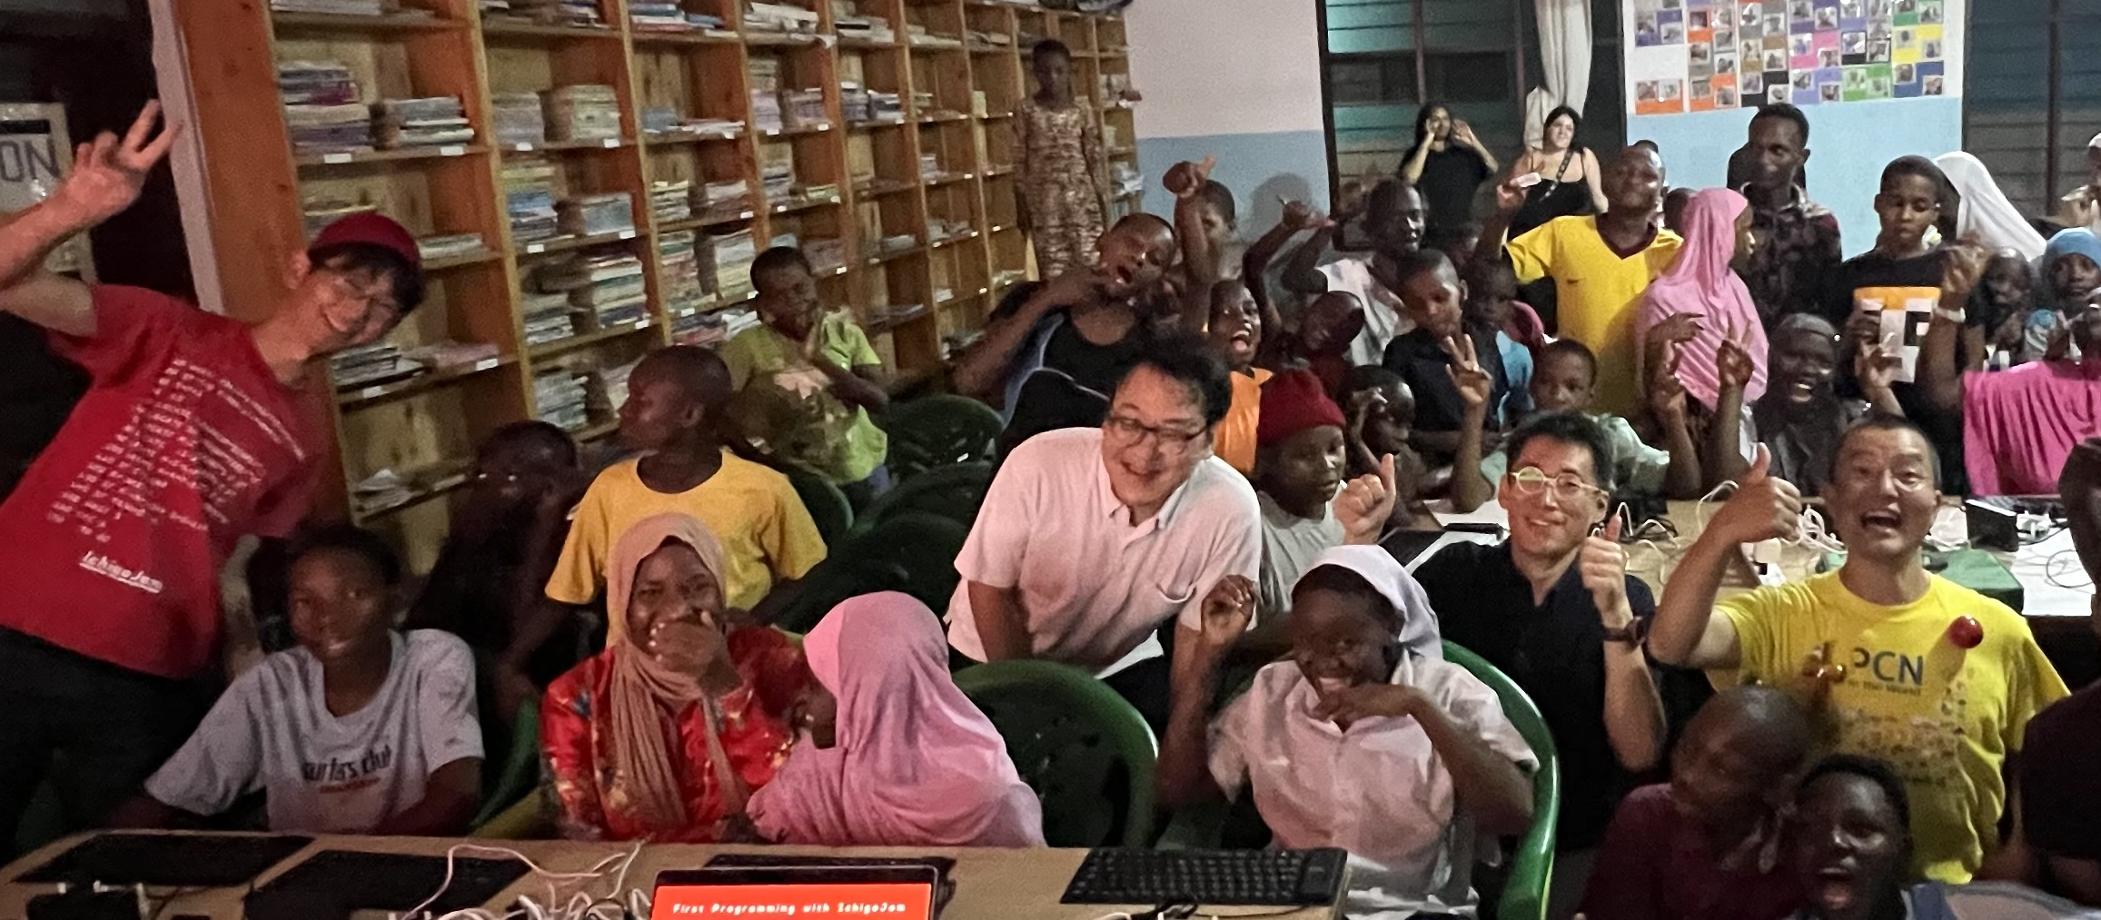

Nous sommes le réseau des clubs de programmation PCN (Programming Club Network)

Slide 3

Familiarisons-nous avec les ordinateurs

Slide 4
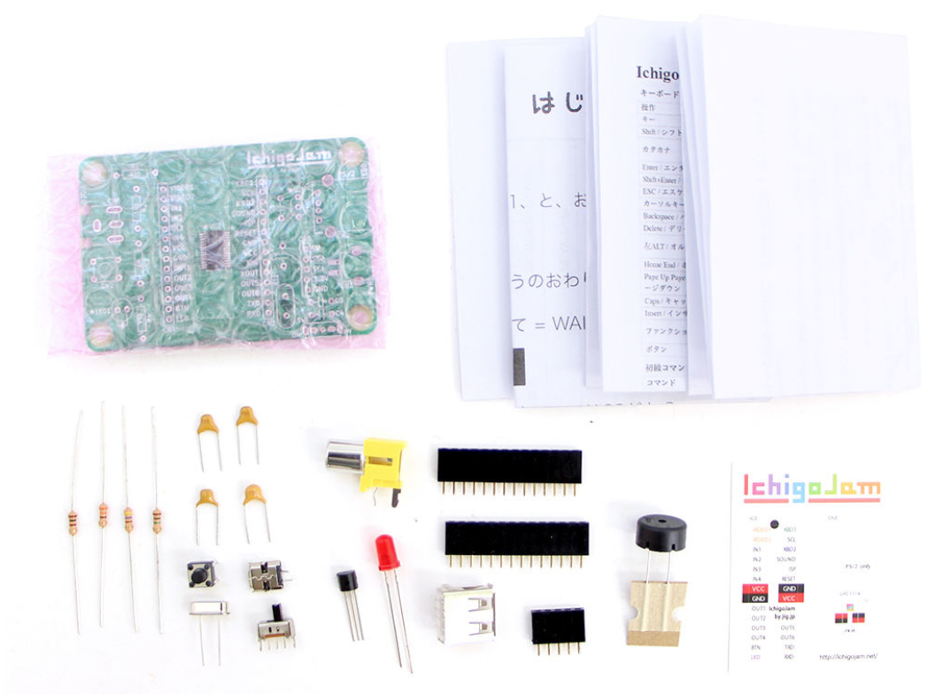
IchigoJam, un ordinateur à fabriquer soi-même pour environ 1500 yens

Slide 5
IchigoDyhook

Slide 6

IchigoDyhook

Slide 7
C’est un ordinateur !
Son prix, 100 yens !
(IchigoDake coûte environ 980 yens)

Slide 8
Discutons avec votre ordinateur

Slide 9
…
(Je n’ai pas d’oreilles)
Bonjour

Slide 10
Installation !

Slide 11

IchigoDyhook
IchigoDake
+

Slide 12
IchigoDyhook
Écran
Clavier
Alimentation (4 piles)

Slide 13
Mettons des piles
Alimentation (4 piles)
Il faut mettre le « + » et le « - » dans le bon sens

Slide 14

IchigoDake
Insérez la carte

Slide 15
Mettez sur ON

Slide 16
IchigoJam BASIC
OK
Le rectangle qui clignote s’appelle le curseur

Slide 17
IchigoJam BASIC
OK
A
Tapons sur la touche « A » du clavier

Slide 18
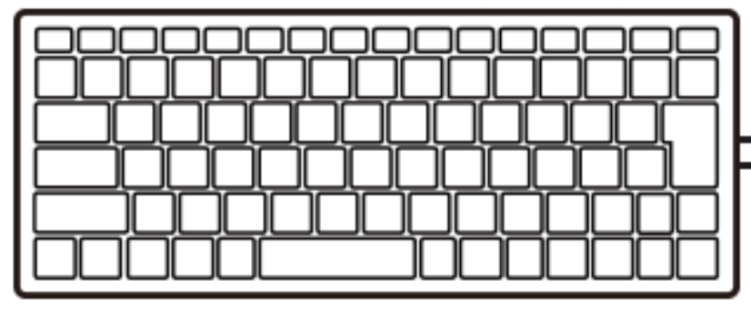
IchigoJam BASIC
OK
A
A
Touche « Enter »

Slide 19
IchigoJam BASIC
OK
A
Syntax error
A
Touche « Enter »

Slide 20
?
Qu’est-ce que ça veut dire ?
A
Syntax error
(A, ENTER)
(Erreur de syntaxe)

Slide 21
Allumons cette DEL (LED en anglais)
IchigoDake

Slide 22
LED1
1
E
D
L
L E D 1 ENTER

Slide 23
!
*
J’ai compris !
OK
LED1
(OK)
(L, E, D, 1, ENTER)

Slide 24
LED0
0
E
D
L
Touche « Enter »

Slide 25
!
J’ai compris !
OK
LED0
(L, E, D, 0, ENTER)

Slide 26
LED1
1
E
D
L
L E D 1 ENTER

Slide 27
LED0
0
E
D
L
Touche « Enter »

Slide 28
LED
E
D
L
Touche « Enter »

Slide 29
Spécialité IchigoJam
Appuyer sur la « C » tout en maintenant enfoncée la touche « Alt »
そ
+
C
c
Alt
C
Alt

Slide 30
Pour saisir les caractères indiqués en haut des touches, appuyer sur la touche « Shift »
:
;
+
:
Shift
;
Shift

Slide 31
c:
1
Pour effacer, appuyer sur la touche « Back space » (efface le caractère à gauche du curseur)

Slide 32
Allumer. Éteindre.
LED1 : LED0
Shift+;
:
Deux points
;
Point-virgule

Slide 33
LED1 : LED0
OK
(pour terminer, appuyer sur « Enter »)
Hein ?

Slide 34
LED1 : LED0
OK
1
↑
Appuyer 2 fois sur la flèche dirigée vers le haut

Slide 35
LED1 : LED0
OK
1
Appuyer encore une fois sur « Enter »

Slide 36
Maintenant, un petit test !

Slide 37
Processeur
Combien d’opérations peut faire cet ordinateur de 100 yens par seconde ?
Image : LPC1114, AKIZUKI DENSHI TSUSHO CO., LTD.

Slide 38
Processeur
En 1 seconde, il peut faire 50 millions d’opérations !
Image : LPC1114, AKIZUKI DENSHI TSUSHO CO., LTD.

Slide 39

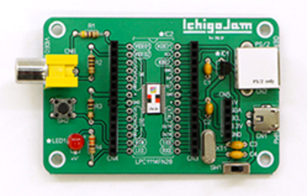
(C) TSUKUMO
(C) IchigoJam
(C) RIKEN
(C) Apple
IchigoJam | iPhone 13 Pro | Ordinateur | Superordinateur FUGAKU
50 millions d’opérations | 15 billions d’opérations | 100 billions d’opérations | 10¹⁶ opérations
Ça représente combien d’ordinateurs IchigoJam ? → | 300 000 | 2 millions | 20 milliards
1500 yens | 100 000 yens | 200 000 yens | 110 milliards de yens

Slide 40
Attendre = WAIT

Slide 41
Attendre
WAIT180
Combien de secondes avant de revenir à OK après avoir appuyé sur « Enter » ?

Slide 42
Allumer. Attendre 3 secondes. Éteindre.
LED1:WAIT180:LED0
Shift+;
Shift+;
:
Deux points
;
Point-virgule

Slide 43
Écrire à la suite puis appuyer sur « Enter »
La DEL clignote 2 fois !
LED1:WAIT180:LED0:WAIT60:LED1:WAIT60:LED0
Elle s’allume 2 fois
*Essayez si vous avez le temps

Slide 44
Comment faire pour la faire clignoter 10 fois ?

Slide 45
LED1:WAIT10:LED0:WAIT10:LED1:WAIT10:LED0:WAIT10:LED1:WAIT10:LED0:WAIT10:LED1:WAIT10:LED0:WAIT10:LED1:WAIT10:LED0:WAIT10:LED1:WAIT10:LED0:WAIT10:LED1:WAIT10:LED0:WAIT10:LED1:WAIT10:LED0:WAIT10:LED1:WAIT10:LED0:WAIT10:LED1:WAIT10:LED0
Elle s’allume 10 fois !
*Pas la peine de taper

Slide 46
Programme

Slide 47
1 LED1:WAIT10
2 LED0:WAIT10
Espace
Shift+;
:
Deux points
;
Point-virgule

Slide 48
Effacer l’écran
F1
CLS
F1

Slide 49
LIST (montrer le programme)
Je m’en rappelle bien !
LIST
F4

Slide 50
RUN (courir/lancer)
F5
RUN
F5

Slide 51
Recommencer 1000 fois ?

Slide 52
Recommencer
3 GOTO1
F5
Jusqu’à quand ?

Slide 53
Jeu pour faire clignoter une DEL !
Si la DEL clignote, vous avez gagné !

Slide 54
Stop ! Touche « Esc » (escape)
Touche [Esc]

Slide 55
LIST (montrer le programme)
Je m’en rappelle bien !
LIST
F4

Slide 56
Modifier le programme avec les flèches de curseur et la touche « Back space » puis appuyer sur « Enter » et « F5 »
1 LED1:WAIT10
2 LED0:WAIT30
3 GOTO1
F5
Flèches du curseur
Vous pouvez modifier à votre guise

Slide 57
Stop ! Touche « Esc » (escape)
Touche [Esc]

Slide 58
Sauvegarder (enregistrer le programme)
F3, 0, ENTER
SAVE0
F3

Slide 59
Vérifiez votre fichier
FILES
F9
0 LED1:WAIT10
Vérifiez s’il apparaît !
F9

Slide 60
Vous pouvez laisser en marche
Retirez la carte

Slide 61
IchigoDake
Maintenez le bouton enfoncé

Slide 62
Vous pouvez laisser en marche
Maintenez le bouton enfoncé
Insérez la carte

Slide 63
DakeCap
(Circuit d’alimentation électrique)
IchigoDake
(ordinateur)

Slide 64
Vous avez créé un robot clignotant !
*

Slide 65
Les robots qui nous entourent
Machine à laver Panasonic

Slide 66
Ils ont tous été programmés par quelqu’un !
Image : LPC1114, AKIZUKI DENSHI TSUSHO CO., LTD.

Slide 67
Où y a-t-il des ordinateurs ?

Slide 68
Cherchez les ordinateurs qui se trouvent à la maison !

Slide 69
Mettez sur OFF

Slide 70
Mettez sur ON

Slide 71
Chargement du programme
F2, 0, ENTER
LOAD0
F2

Slide 72
LIST (montrer le programme)
Je me rappelle maintenant !
LIST
F4

Slide 73
Programmation
Créons un jeu vidéo
avec IchigoJam
Cette présentation est disponible en données ouvertes.
https://ichigojam.net/

Slide 74
Pour commencer
Nouveau !
NEW

Slide 75
LIST (montrer le programme)
J’ai oublié !
LIST
F4

Slide 76
Deux points
(Shift)
10 CLS:X=15
égal
Après avoir effacé l’écran
=
;
Shift

Slide 77
RUN (démarrer le programme)
Le programme est lancé dans l’ordre des numéros
RUN
F5

Slide 78
(Shift)
Point d’interrogation
?X
Symboles
C’est quoi X ?

Slide 79

La mémoire de l’ordinateur
Position
Nombre
0
1
2
3
4
5
6
7
8
9
10
11
12
13
14
4
32
9
4
16
2
0
0
0
0
0
0
0
0
0
0
Une information correspondant à « oui » ou « non » en mémoire s’appelle un bit
Ma mémoire est de 32 768 bits

Slide 80
LIST (montrer le programme)
Je m’en rappelle bien !
LIST
F4

Slide 81
Virgule
(<)
Deux points
(Shift)
Guillemets
(Shift)
20 LC X,5:?”c”
Point d’interrogation
(Shift)
Alt+C
Chat
F5
Symboles
Mon personnage

Slide 82
Parenthèse
Shift+9
Parenthèse
Shift+0
Guillemets
(Shift)
30 LC RND(32),23:?”*”
(<)
Virgule
Shift+8
Astérisque
Maintenez le bouton enfoncé
F5
Les adversaires

Slide 83
40 GOTO20
F5
!?

Slide 84
Stop ! Touche « Esc »
Touche [Esc]

Slide 85
LIST (montrer le programme)
C’était trop rapide ?
LIST
F4

Slide 86
35 WAIT3
F5
Réglage de la vitesse

Slide 87
Arrêter (ESC)
Regarder (F4)
Démarrer (F5)
Parenthèse
Shift+9
Parenthèse
Shift+0
36 X=X-BTN(28)+BTN(29)
(Shift+=)
Plus
Déplacement du curseur
Gauche : 28 Droite : 29

Slide 88
Arrêter (ESC)
Regarder (F4)
Démarrer (F5)
Parenthèse
Shift+9
Parenthèse
Shift+0
39 IF SCR(X,5) END
Détermination de l’impact

Slide 89
Le jeu est prêt !?

Slide 90
En fait, il y a un bug !

Slide 91
Une fois la modification terminée, appuyer sur ENTER
F5
Égal
Shift+-
37 X=X&31
Shift+7
Esperluette
Éliminons le bug

Slide 92
Le jeu est prêt !

Slide 93
Jeux de sport électronique !

Slide 94
Vérifions la structure du programme
Uniquement au début (mise en route)
10 CLS:X=15
20 LC X,5:?”c”
30 LC RND(32),23:?”*”
35 WAIT 3 36 X=X-BTN(28)+BTN(29)
39 IF SCR(X,5) END
40 GOTO 20
Boucle
Fin du jeu si autre chose se trouve à la même position que notre personnage (END)
C’est la base d’une application !

Slide 95

Chaîne de programmes
Titre
Mise en route
Boucle
Jeu principal
Fin de la partie
Mise en route
Mise en route
Boucle
Boucle
Fin du jeu
C’est la partie que nous venons de programmer !
Mise en route
Boucle

Slide 96
Modifions le programme à notre guise !

Slide 97
Une fois l’affichage modifié avec F4, appuyer sur ENTER et F5
10 CLS:X=15
20 LC X,5:?”c”
30 LC RND(32),23:?”eee”
35 WAIT 3
36 X=X-BTN(28)+BTN(29)
37 X=X&31
39 IF SCR(X,5) END
40 GOTO 20
Augmentation du niveau de difficulté

Slide 98
Une fois l’affichage modifié avec F4, appuyer sur ENTER et F5
10 CLS:X=15
20 LC X,5:?”c”
30 LC RND(32),23:?”eee”
35 WAIT 6
36 X=X-BTN(28)+BTN(29)
37 X=X&31
39 IF SCR(X,5) END
40 GOTO 20
Diminution du niveau de difficulté

Slide 99
Une fois l’affichage modifié avec F4, appuyer sur ENTER et F5
10 CLT:CLS:X=15
20 LC X,5:?”c”
30 LC RND(32),23:?”eee”
35 WAIT 6
36 X=X-BTN(28)+BTN(29)
37 X=X&31
39 IF SCR(X,5) ?TICK():END
40 GOTO 20
Affichage du score

Slide 100
Une fois l’affichage modifié avec F4, appuyer sur ENTER et F5
10 CLT:CLS:X=15
20 LC X,5:?”c”
30 LC RND(32),23:?”eee”
35 WAIT 10-TICK()/120
36 X=X-BTN(28)+BTN(29)
37 X=X&31
39 IF SCR(X,5) ?TICK():END
40 GOTO 20
De plus en plus vite

Slide 101
Une fois l’affichage modifié avec F4, appuyer sur ENTER et F5
10 CLT:CLS:X=15:PLAY”$CDE2"
20 LC X,5:?”c”
30 LC RND(32),23:?”eee”
35 WAIT 10-TICK()/120
36 X=X-BTN(28)+BTN(29)
37 X=X&31
39 IF SCR(X,5) BEEP:?TICK():END
40 GOTO 20
Musique de fond

Slide 102
¥
34 IF TICK()>1000 ? ”OME ! ”:END
31 IF BTN(32) CLS
15 L=1
25 LC RND(32),23:?”$”;
38 N=SCR(X,5)
39 IF N IF N=36 L=L+1 ELSE L=L-1:IF L=0 BEEP:END
Musique de fond

Slide 103
Sauvegarde (on peut en sauvegarder 4 de 0 à 3)
F3, 1, ENTER
SAVE1
F3

Slide 104


Émission TV
sur NHK
« Ohayo Nippon »
(région Tokai-Hokuriku)
7/12/2015
Réception des alertes par courriel lorsqu’un sanglier est capturé !
Plus besoin de faire de rondes de vérification
Sanglier IdO
avec IchigoJam

Slide 105
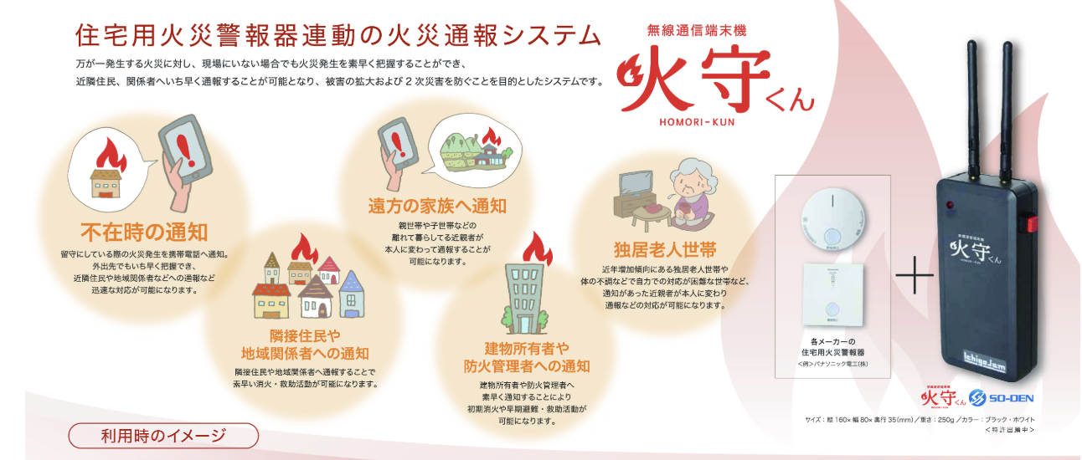
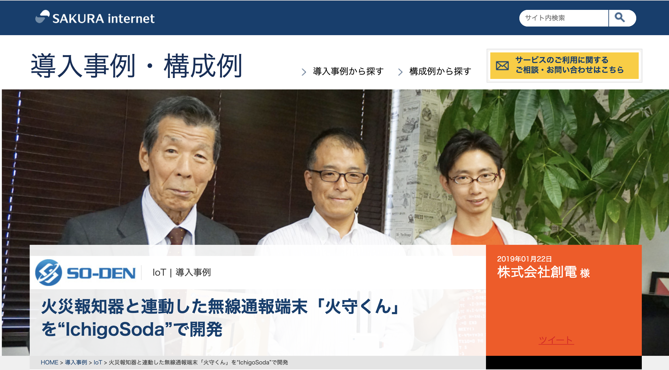
IdO x Détecteur d’incendie par la société SO-DEN
Le président d’une société de détecteurs d’incendie l’a programmé lui-même !

Slide 106
Contrôle automatique de l’air conditionné en fonction de la température
Pour prévenir les coups de chaleur !
https://fukuno.jig.jp/2952

Slide 107
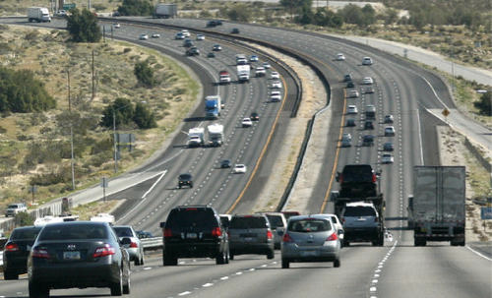
Les données ouvertes pour une société transparente
Crédits photos : Kevin Dooley/Foter/CC BY

Slide 108
Vous pouvez créer vous-même vos propres jeux et robots !

Slide 109

https://ichigojam.net/IchigoJam.html
100 commandes !

Slide 110
Les commandes que nous avons utilisées aujourd’hui
LED : WAIT LIST RUN GOTO SAVE FILES LOAD NEW CLS LC RND BTN IF SCR END = + - & /
CLT TICK BEEP PLAY
26 commandes/100

Slide 111
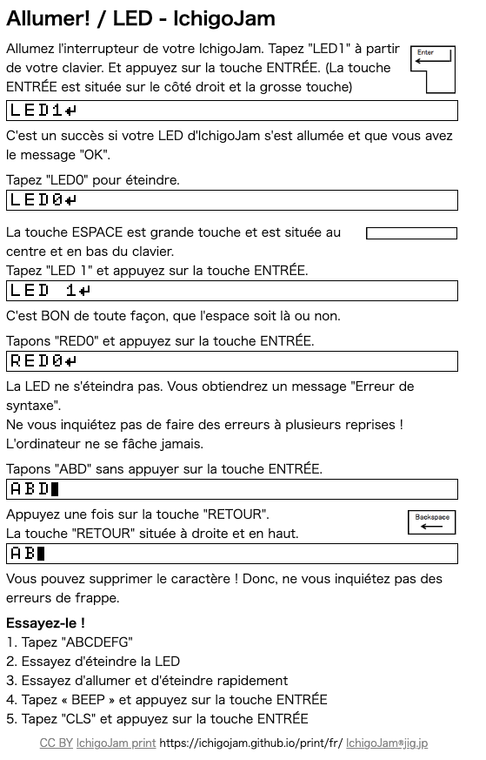
Fiches IchigoJam
Matériel didactique en ligne à imprimer au format A5
https://ichigojam.github.io/print/fr/
Apprendre à apprendre

Slide 112
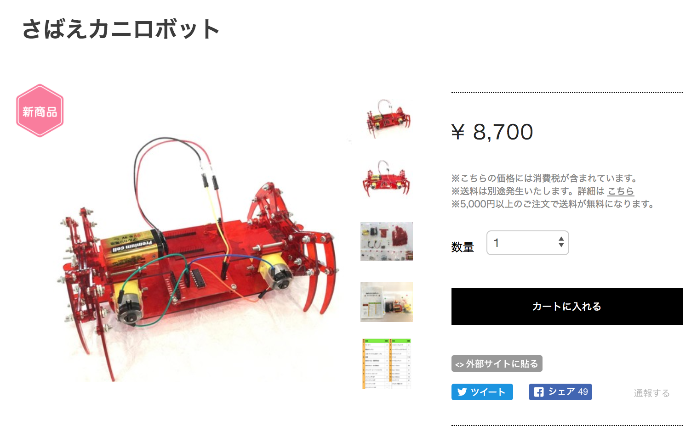

Créons tout ce que nous voulons !
Responsable mécanique : MASAHARU
(2e année de collège)
Responsable circuits imprimés : MISAKI
(2e année de lycée)
Robots développés par des enfants en vente sur le site HANA DOJO !

Slide 113
Concours de programmation et de construction électronique pour les élèves du primaire et les collégiens
Sponsor : Ministère des Affaires intérieures et des Communications, Ministère de l‘éducation, de la culture, des sports, de la science et de la technologie, Ministère de l'économie, du commerce et de l'industrie, Bureau de la stratégie globale en matière de technologies de l’information, Institut National de Technologie, Consortium Mirai-no-manabi
On peut y gagner un PC portable !?
https://pcn.club/contest/

Slide 114
Machine pour empêcher votre maman de surutiliser son smartphone !
La création d’un élève en 4e année du primaire et membre de PCN, récompensée dans un concours de programmation

Slide 115
Vous pouvez aussi fabriquer votre propre ordinateur

Slide 116
Fabriquer soi-même son propre ordinateur
https://ichigojam.net/

Slide 117
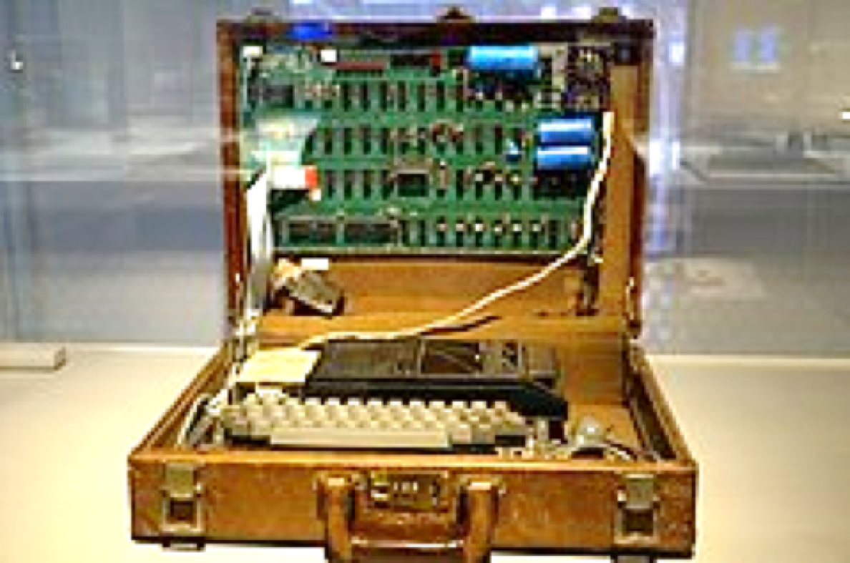
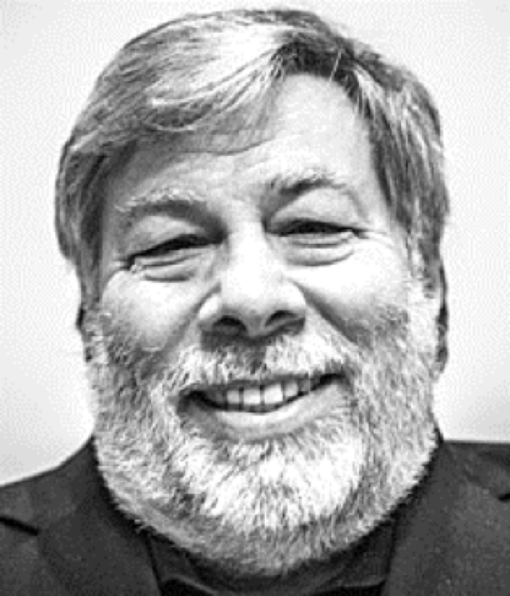
L’Apple I (1976), premier produit de la société Apple qui fabrique aujourd’hui l’iPhone
D’après Wikipédia
IchigoJam est à peu près similaire à l’Apple I (mais son prix est 200 fois moins cher)
Steve Woznyak, le créateur de l’Apple I

Slide 118
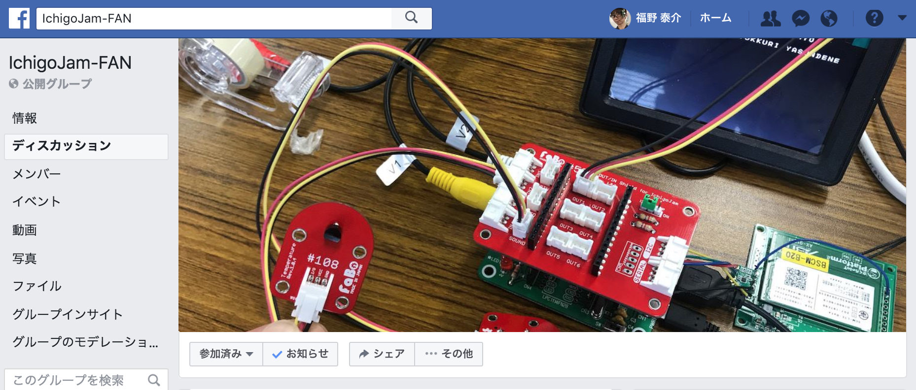

Résolution des problèmes par Internet avec des adultes!
Twitter #IchigoJam
Groupe Facebook « IchigoJam-Fan »

Slide 119
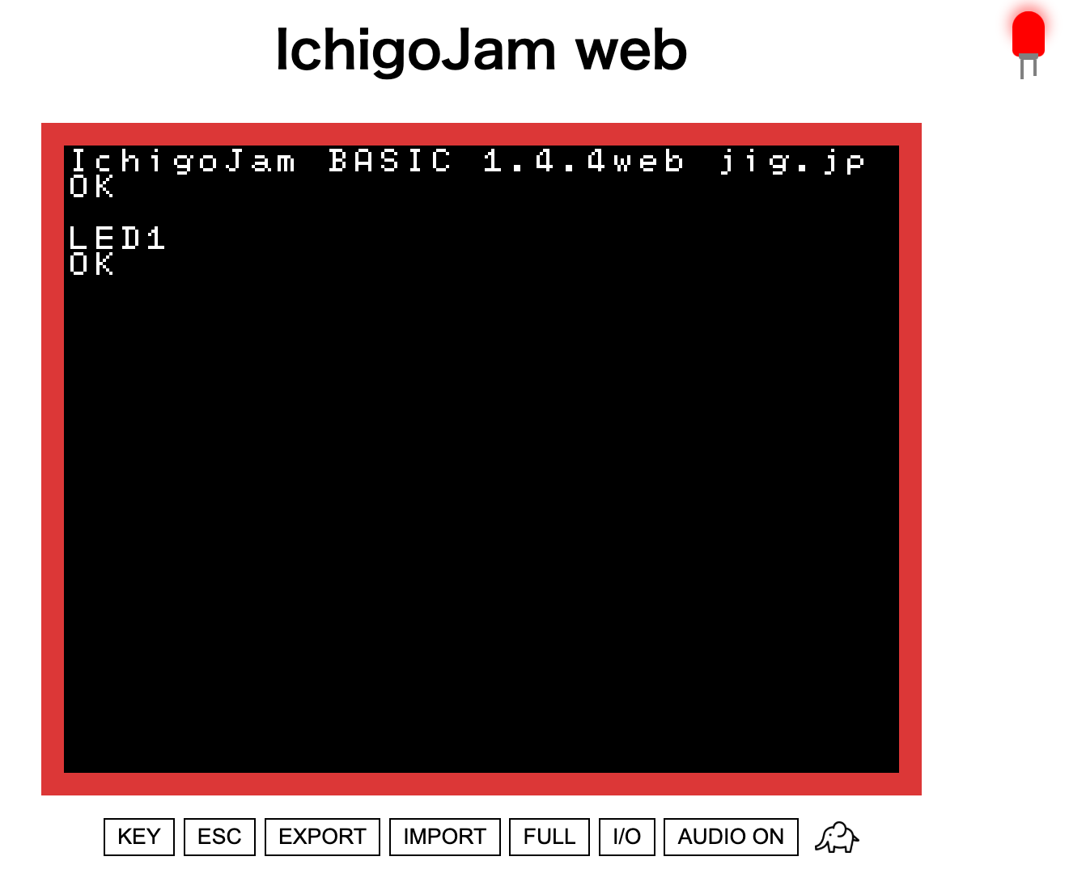

Programmation avec un moteur de recherche Web
https://fukuno.jig.jp/app/IchigoJam/

Slide 120
Récapitulation
Écrivez tout ce qui vous a intéressé et ce que vous avez envie d’essayer de faire

Slide 121

Rejoignez-nous !
« Fournir l’opportunité de programmer à tous les enfants »
https://pcn.club/index.en.html

